Slide 1
多项式拟合与最小二乘法
于芯邑

Slide 2
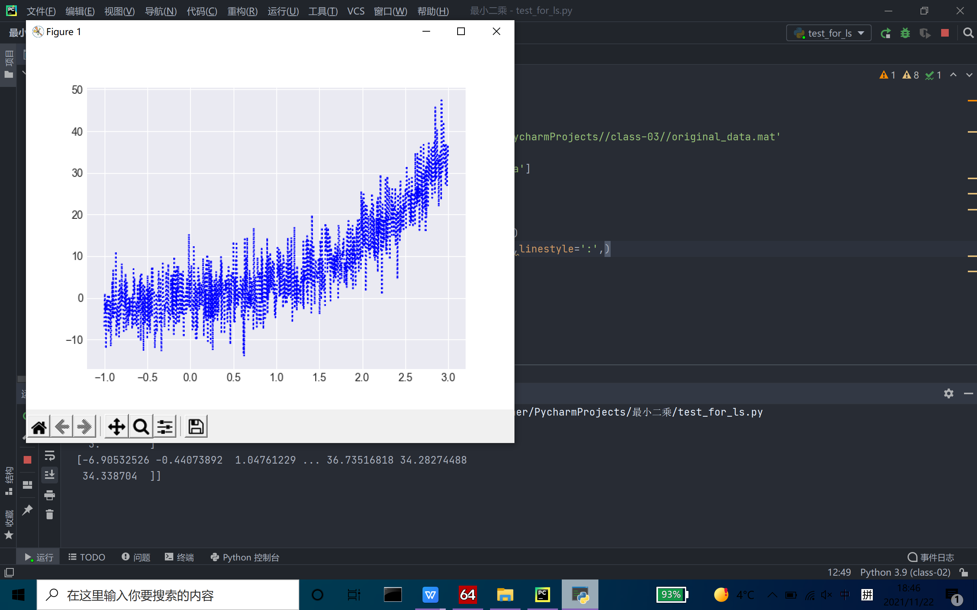
拟合目标
在假设对于模型进行拟合的阶次 已知的前提下，根据采样数据，通过消除测量噪声的影响，估计模型的模型参数。
现有一组采样数据，经判断较为符合二阶多项式，故设定模型的阶数为二阶，通过最小二乘法和梯度下降法分别进行拟合，得到拟合结果比较两种算法的优劣

Slide 3
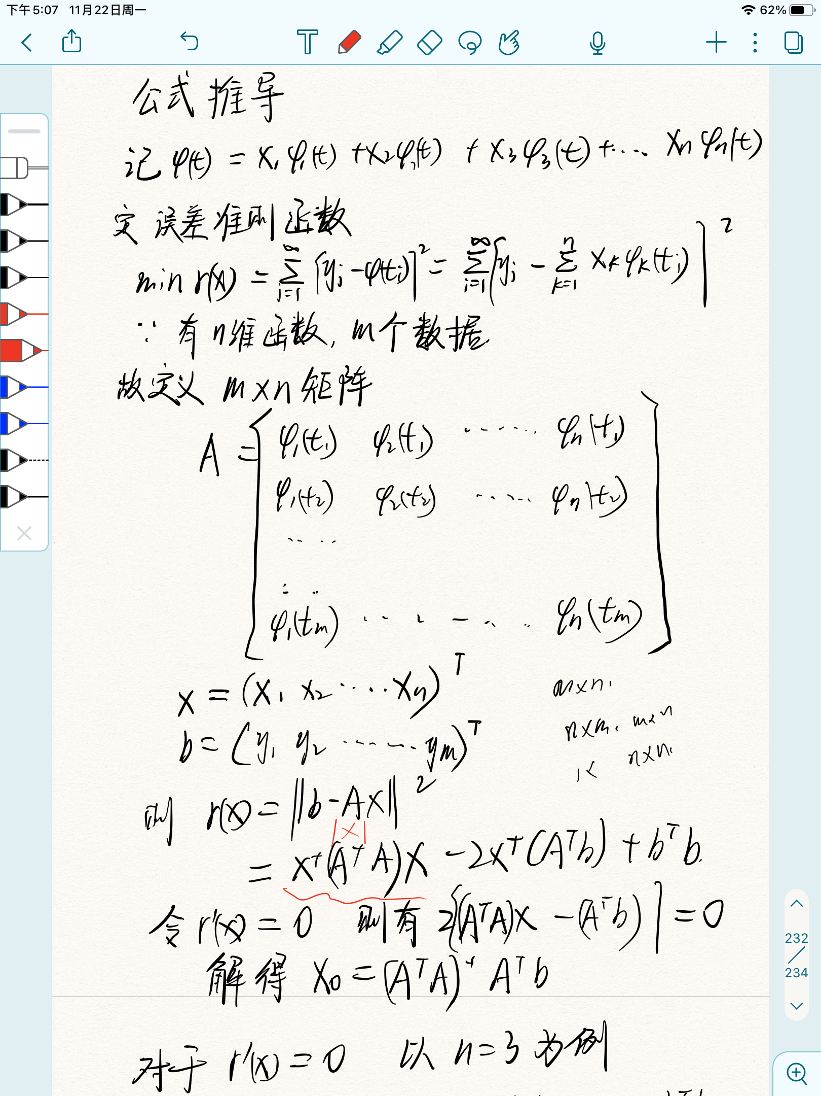
算法推导

Slide 4
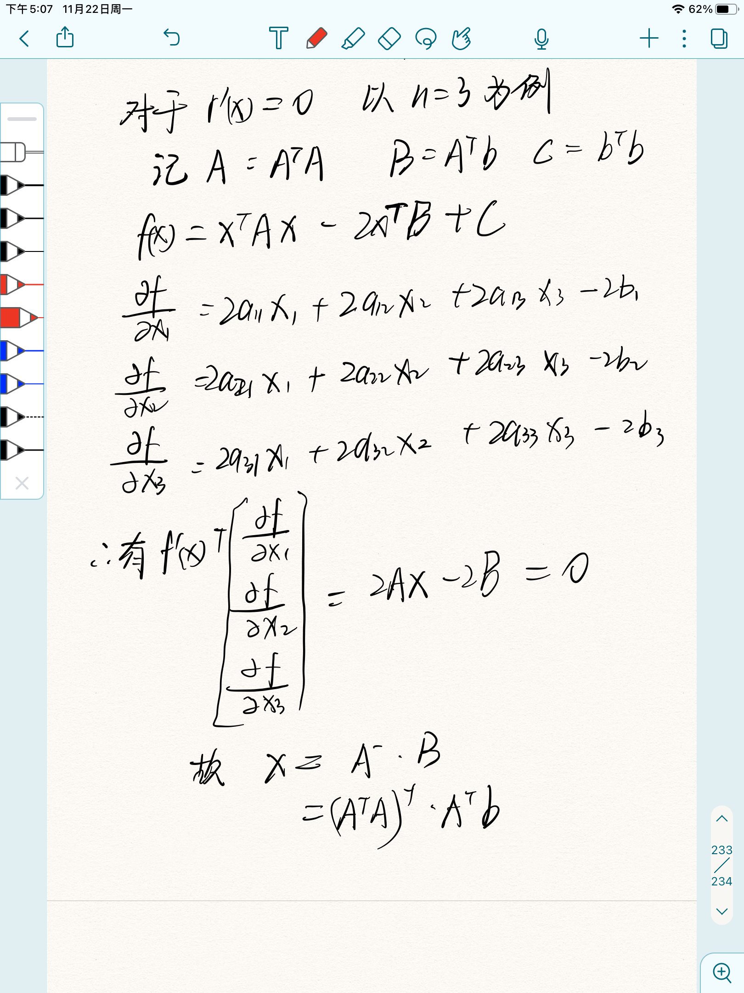
求导过程

Slide 5
2.算法推导：离线最小二乘法LS
对 J求关于参数的 的一阶偏导数
其中， 可得
并令其等于0可得
可以解出
写成向量形式即离线最小二乘法
定义如下拟合误差准则函数

Slide 6
准备工作
#预测形式
def predict(a0, a1, a2, x):
return a0 + a1 * x + a2 * pow(x, 2)
# 规定参数
learn = 0.001
a0 = 0
a1 = 0
a2 = 0
#数据导入
dataFile = 'C://Users//fisher//PycharmProjects//class-03//original_data.mat'
data = scio.loadmat(dataFile)
original_data=data['original_data']
x_data=original_data[0]
y_data=original_data[1]
print(original_data)

Slide 7
梯度下降法确定拟合参数
def gradient_d(end, learn, data_x, data_y, a0, a1, a2):
"""
计算总数据量，算出各个系数
:param end: 迭代次数 设置为1000次
:param learn: 学习率 0.001
:param data_x: x轴数据集
:param data_y: y轴数据集
:param a0: 常数项
:param a1: 一次
:param a2: 二次
"""
for item in range(end):
a0_t = 0
a1_t = 0
a2_t= 0
#a3_t = 0
m =float(len(data_x))
for i in range(len(data_x)):
a0_t += (a0 + a1 * data_x[i] + a2 * pow(data_x[i], 2) ) - data_y[i]
a1_t += ((a0 + a1 * data_x[i] + a2 * pow(data_x[i], 2) ) - data_y[i]) * data_x[i]
a2_t += ((a0 + a1 * data_x[i] + a2 * pow(data_x[i], 2) ) - data_y[i]) * pow(data_x[i], 2)

Slide 8
梯度下降法确定拟合参数
a0_t = a0_t / m
a1_t = a1_t / m
a2_t = a2_t / m
a0 = a0 - (learn * a0_t)
a1 = a1 - (learn * a1_t)
a2 = a2 - (learn * a2_t)
return a0, a1, a2

Slide 9
最小二乘法确定拟合参数
def ls(x_data,y_data):
#二阶拟合，1000个数据，规定A为[1000,3]的矩阵
A=np.zeros((3,1000))
for i in range(3):
A[i]=pow(x_data,i)
A=A.T
A_T=A.T
b=np.zeros(1000)
b=y_data
b=b.T
x=np.zeros((3,1))
x=np.dot(np.linalg.inv(np.dot(A_T,A)),(np.dot(A_T,b)))
return x

Slide 10
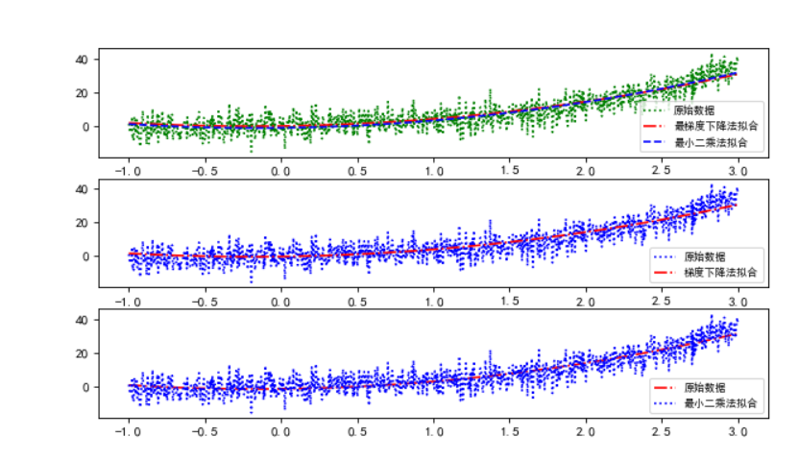
可视化

Slide 11
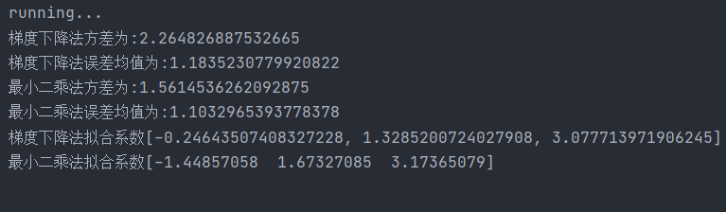
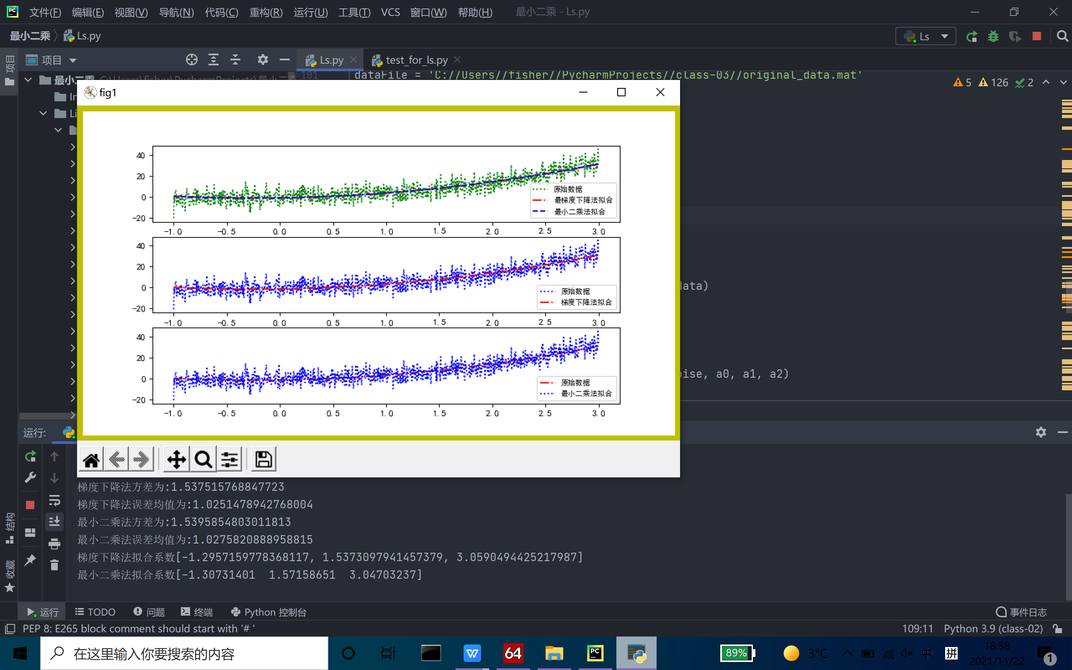
计算结果与分析
梯度下降法进行1000次迭代
对于梯度下降法，分别设置迭代次数为1000次和迭代次数10000次进行两次拟合，分别得到两次拟合的方差以及平均误差。
通过结果的方差和平均误差可以得出，梯度下降法的拟合精度收迭代次数影响较大，最小二乘法的精度介于梯度下降法1000次迭代和10000次迭代之间
梯度下降法进行10000次迭代

Slide 12
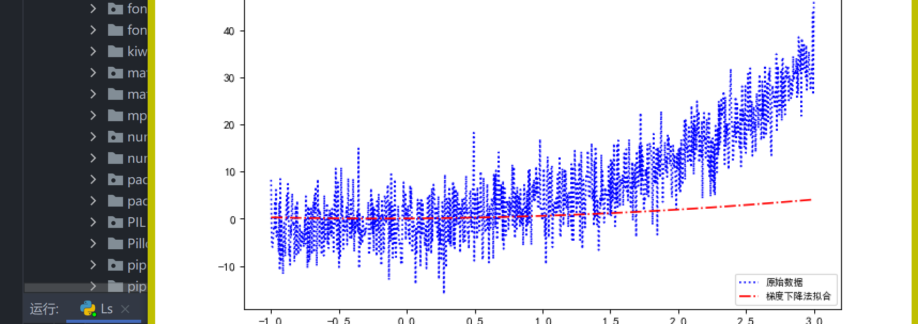
二者区别与优劣比较
最小二乘法求导找出全局最小，利用线性代数里求解矩阵方程的方法得到参数向量，不需要多次迭代，也不需要调参，运算效率很高而且通常拟合效果很好
则若系数矩阵是奇异矩阵，逆不存在，则不适用
相比之下,梯度下降法其优点是基于梯度对参数进行更新，所以该算法不会出现失效的情况，收敛性有保证
梯度下降法的缺点是迭代算法效率较低，且到最小点的时候收敛速度变慢，并且对初始点的选择极为敏感，若初始点或者学习率设置不当的情况可能会出现发散的情况，需进行调参避免欠拟合或者过拟合
(该图为学习率改为0.00001时的情况)
实现方法和结果不同：最小二乘法是直接对Delta求导找出全局最小，是非迭代法
而梯度下降法是一种迭代法，先给定一个，然后向Delta下降最快的方向调整，在若干次迭代之后找到局部最小。

